Slide 1
VISTAS PRINCIPALES
REGLAS Y PRÁCTICAS CONVENCIONALES

Slide 2
VISTAS PRINCIPALES
Dibujo de una vista
5/8 Hex E/C  1/2 ∅ 1/2 ∅ 3/8 1/2-10UNC-2A  5/16
Placa de 1/16 de pulgada
ø
ø

Slide 3
VISTAS PRINCIPALES
Dibujo de dos vistas
Recomendable

Slide 4
VISTAS PRINCIPALES
Dibujo de tres vista
Reglas generales
INECESARIA
PREFERIBLE

Slide 5
VISTAS PRINCIPALES
Reglas Generales
CORRECTO
INCORRECTO,
vistas intercambiadas
INCORRECTO, vistas desalineadas

Slide 6
VISTAS PRINCIPALES
Prácticas convencionales - Vistas parciales

Slide 7
VISTAS PRINCIPALES
Prácticas convencionales - Vistas parciales

Slide 8
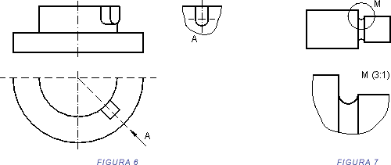
VISTAS PRINCIPALES
Prácticas convencionales - Vistas ampliadas

Slide 9
VISTAS PRINCIPALES
Prácticas convencionales - Proyección de cabezas de tornillo y ranuras
¡ N O !
¡ N O !
¡ N O !
¡ N O !
¡ N O !

Slide 10
VISTAS PRINCIPALES
Prácticas convencionales - Vistas con características giradas
VISTA SUPERIOR CON
POSICIÓN GIRADA DEL BRAZO
VISTA FRONTAL CON
POSICIÓN ACTUAL DEL BRAZO

Slide 11
VISTAS PRINCIPALES
Prácticas convencionales - Vistas con características giradas
¡ N O ¡
CONVENCIONES ACEPTADAS, GIRAR.
¡ N O ¡
CONVENCIÓN ACEPTADA

Slide 12
VISTAS Auxiliares
INTERSECCIÓN DE SUPERFICIES Y ARISTAS REDONDEADAS

Slide 13
La vista Auxiliar
Un plano inclinado en la pieza, requiere de una vista auxiliar

Slide 15
VISTAS AUXILIARES PRIMARIAS

Slide 16
VISTAS AUXILIARES PRIMARIAS

Slide 17
VISTAS AUXILIARES SECUNDARIAS

Slide 18
VISTAS AUXILIARES SECUNDARIAS

Slide 19
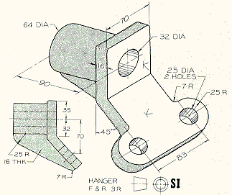
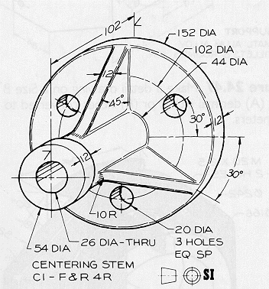
EJEMPLO

